Slide 1
2021년 이전
2019, 2020년 TV시청이 여가활동의 압도적인 1위를 차지함
산책, 쇼핑, 음주, 외식 등의 외부활동의 순위가 높았음
낮은 순위에는 독서, 요리, 원예, 음악감상, 게임 등 실내활동의 비중이 높음
Notes:
2021년 이전의 취미활동 트렌드입니다. 2019년부터 넷플릭스 오리지널 콘텐츠를 제작하기 시작하면서 전체의 약 70%가 TV시청을 통한 여가활동을 즐김. 그 외에는 쇼핑, 산책, 잡담 등 외부활동을 많이 즐겼으며, 원예, 요리, 독서 등의 실내활동은 낮은 순위를 차지함.

Slide 2
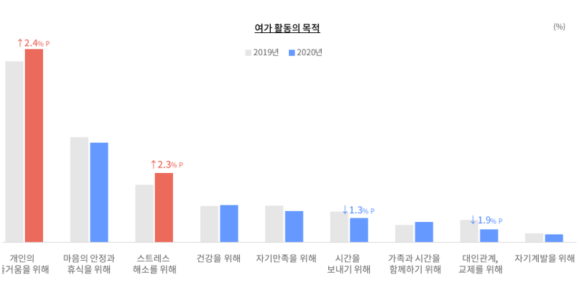
여가활동의 목적 및 선택의 기준은 개인의 즐거움이 가장 높았음
전체적으로 자기계발보다는 스트레스 해소와 마음의 안정을 위해 취미 활동을 선택함
Notes:
여가활동의 목적 및 선택 기준은 개인의 즐거움이 가장 높았으며,
2020년에 접어들면서 휴식을 위한 취미보다 스트레스 해소를 위한 취미로 옮겨간 것으로 보임

Slide 3
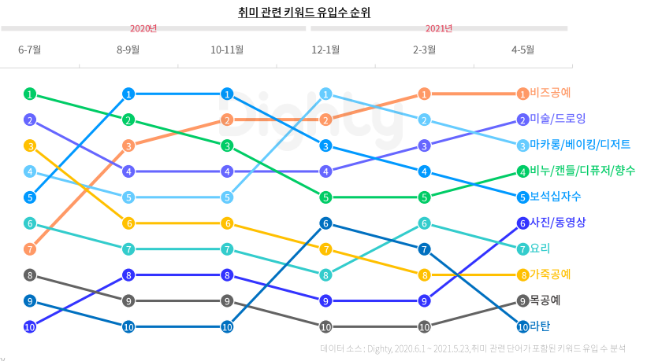
2021년
2021년에 경우 2020년에 비해 비즈공예와 베이킹 등의 취미 키워드 유입이 눈에 띄게 늠
블로그와 유튜브가 활발해지며 사진/동영상 취미 키워드 유입이 늘어남
도구가 필요한 가죽공예와 목공예의 경우 낮지만 꾸준한 키워드 유입이 있었음
Notes:
2021년에 접어들며 비즈공예와 베이킹 등의 취미 키워드 유입이 눈에 띄게 늘어났으며
미술과 비누 및 캔들 만들기 등 손재주가 필요한 취미들의 키워드 유입이 높았음.
블로그와 유튜브가 활발해지며 21년 4월 사진/동영상 취미 키워드 유입이 급격히 상승하였으며
도구가 필요한 가죽 및 목공예의 경우 낮지만 꾸준한 키워드 유입이 있었음.

Slide 4
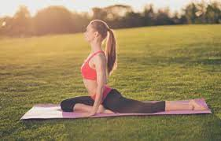
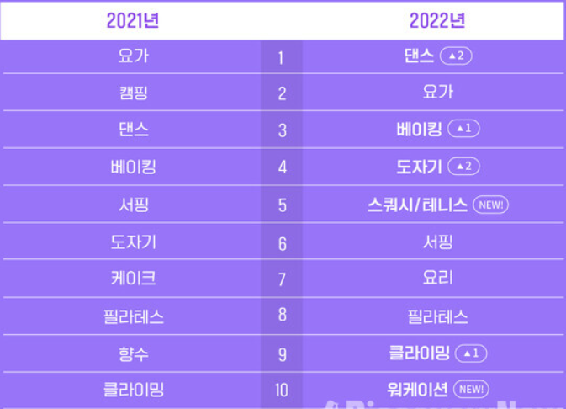
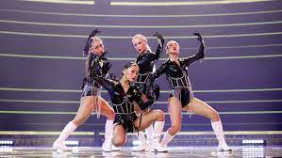
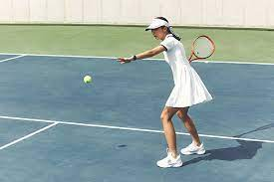
2022년
▲ 94% 매출
▲ 92% 판매량
▲ 70% 매출
활동적인 취미에 대한 관심 증가
스트릿 우먼 파이터 1 종영 이후 댄스에 대한 관심 증가
Notes:
2022년은 오히려 건강을 위해 활동적인 취미에 대한 관심이 증가하였다. 특히 스트릿우먼파이터라는 댄스 프로그램이 2021년 말 성공적으로 종영하며 댄스에 대한 관심이 크게 높아졌다
요가의 경우 매출이 94% 상승하였고, 댄스학원 판매량은 92% 증가하였으며, 테니스 스쿼시 등 라켓 스포츠의 매출 또한 70% 증가하였다.

Slide 5
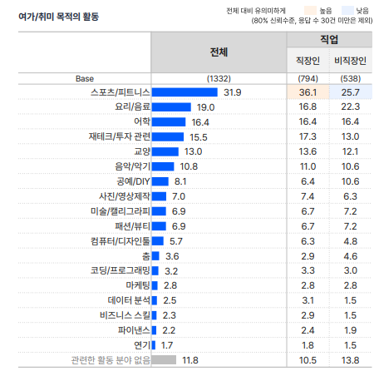
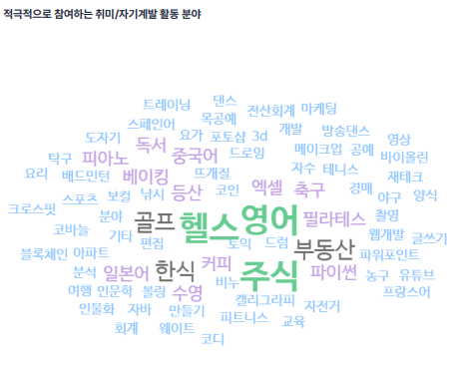
재미와 스트레스 해소 목적으로 선택한 취미는 운동과 요리의 비중이 높음
2022년의 키워드는 헬스, 영어, 주식으로 보임
Notes:
재미와 스트레스 해소 목적으로 선택한 취미는 운동이 가장 높고, 다음으로 요리 및 어학 등의 취미 선호 비중이 높음. 오른쪽 그림을 보면 2022년의 메인 키워드는 헬스, 영어, 주식으로 자기개발과 스포츠에 많은 관심을 보이는 것을 알 수 있음.

Slide 6
남녀 취미 상위 7개
설문조사에서 남녀간 상당한 취미 차이가 있었으며, 남녀는 생각보다 다른 세상에 살고 있음
흔히 생각하는 타입처럼, 남자는 동적인 게임, 축구를 취미로 갖고 있었으며, 여자는 정적인 공연관람, OTT 시청 취미를 많이함
앞으로 이성을 만나고 싶으면 남자는 정적인 취미를, 여자는 동적인 취미를 찾아볼 필요가 있음!
Notes:
남녀간 취미 차이는 생각보다 상당했는데, 상위 7개 취미 중 4개만 겹치고 나머지는 아예 다른 내용이었음
서로 다른 취미들을 보면 남자는 게임, 축구, 창작활동으로 스스로 무언가를 동작하는 취미를 주로 많이했음(독서와 영화감상도 많지만)
반면 여자는 OTT 시청, 공연관람과 같은 시청각적인 취미를 많이 하는 것으로 조사되었음
따라서 연애를 하고 싶으면 남자분들은 시청각 취미 동호회에, 여자분들은 액티비티 동호회에 가입하시는 걸 추천

Slide 7
남자 연애여부 취미 상위 7개
연애여부로 데이터를 다시 나눠보면, 연애를 하지 않는 남자는 큰 비율로 게임을 하고 있는 것으로 나타남
그런 남자가 연애를 하기 시작하면 갑자기 게임을 버리면서 순위에도 없던 창작활동과 운동이 늘어나는 모습
Notes:
연애여부로 나눠보면, 남자는 연애를 하게 되면 취미가 많이 변화하는 것으로 나타났음
게임 한우물이던 남자 취미가 연애하게되면 창작활동, 운동 비중이 커지고 게임 비중이 줄어드는 것으로 조사되었음

Slide 8
여자 연애여부 취미 상위 7개
여자는 비중이 큰 변화는 없지만, 상위권 구성자체는 많이 변화한 것으로 조사되었음
연애 중인 여자들은 골프, 음악 및 영화감상, 휴식은 비중이 낮아지고 운동, 등산, 축구 비중이 생긴 것을 볼 수 있음
Notes:
여자는 남자의 게임 만큼의 차이는 없지만 상위권 구성이 조금 바뀌는 것을 확인할 수 있었음
운동이 비중이 늘어나고, 등산, 축구와 같은 취미가 비중이 높아짐
연애하는 여자의 축구 취미가 생각보다 비중이 높다는 점에서 흥미로운 점임(모수가 작아서 나온 통계 오류일 수 있음)

Slide 9
비용에 따른 취미 상위 7개
골프와 음주가 30만원 이상 취미비용 사용자들에게서 많이 보인 것에 비해, 30만원 미만인 경우 OTT 시청, 게임과 같은 취미가 상대적으로 비중이 높은 것을 볼 수 있음
Notes:
비용에 따른 취미 빈부격차가 일부 있는 것으로 조사되었는데,
아무래도 비용이 필요한 골프, 음주와 같은 취미가 높은 비용을 사용하는 그룹에서 비중을 차지하고 있으며며,
반면 상대적으로 적은 비용을 필요로하는 OTT 시청, 게임과 같은 경우 낮은 비용 사용 그룹에서 크게 보이고 있음

Slide 10
비용에 따른 취미 상위 7개
골프와 음주가 30만원 이상 취미비용 사용자들에게서 많이 보인 것에 비해, 30만원 미만인 경우 OTT 시청, 게임과 같은 취미가 상대적으로 비중이 높은 것을 볼 수 있음
Notes:
비용에 따른 취미 빈부격차가 일부 있는 것으로 조사되었는데,
아무래도 비용이 필요한 골프, 음주와 같은 취미가 높은 비용을 사용하는 그룹에서 비중을 차지하고 있으며며,
반면 상대적으로 적은 비용을 필요로하는 OTT 시청, 게임과 같은 경우 낮은 비용 사용 그룹에서 크게 보이고 있음

Slide 11
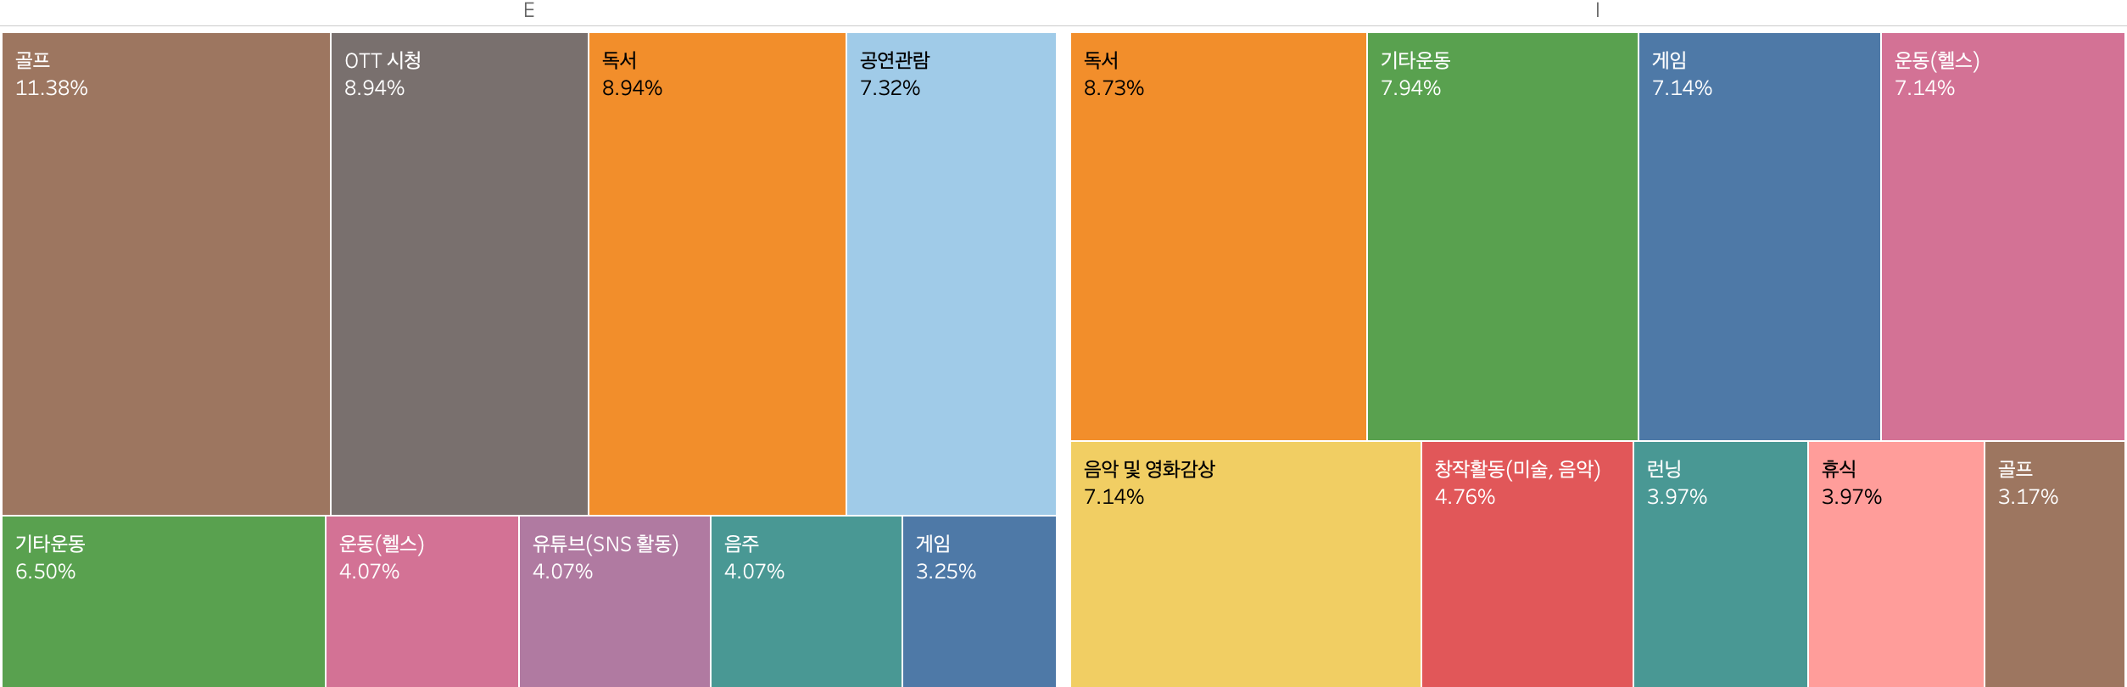
MBTI E vs I
E는 골프, 공연관람, 음주, SNS 활동 등의 외부 활동이 많았고, I는 독서, 게임, 음악감상 같은 개인 활동이 많은 걸 확인할 수 있었음
Notes:
E는 주로 외부 활동을, I는 개인성향 활동을 많이 하는 것으로 확인할 수 있었습니다.

Slide 12
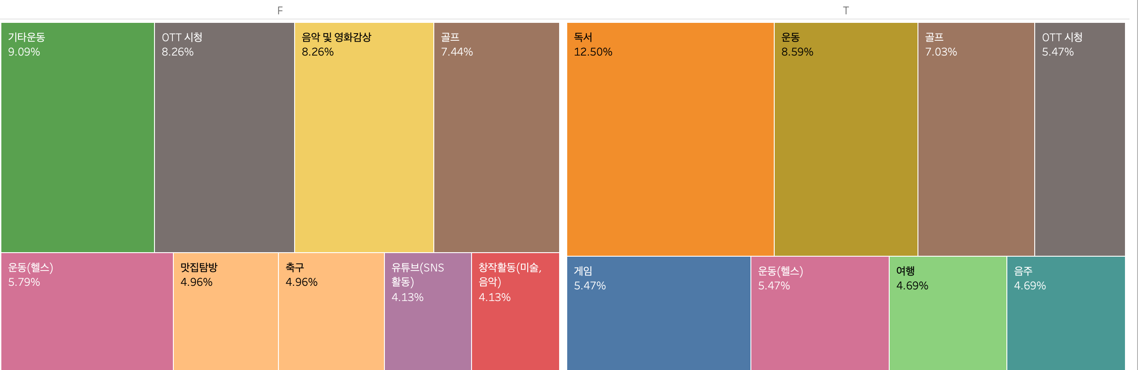
MBTI F vs T
독서는 순위권에 보이지 않는 F와 달리 T는 당당하게 독서가 1순위이며,
F는 공감능력이 좋아서 그런지 음악 및 영화감상, 맛집탐방이 높은 순위를 가졌음
Notes:
독서, 게임, 음주를 좋아하는 사람에게는 너 T야? 라고 한 번 여쭤보면 좋을 것 같습니다.

Slide 13
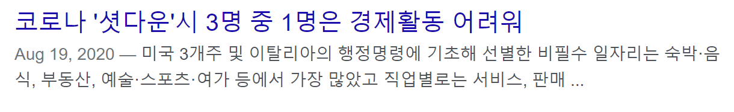
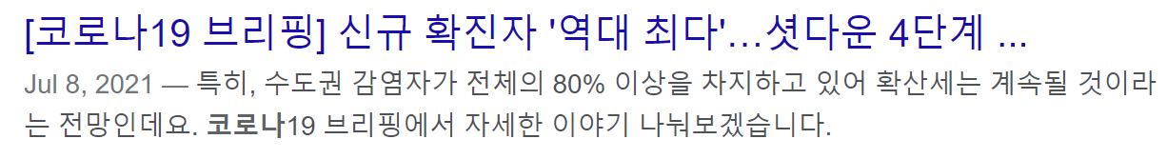
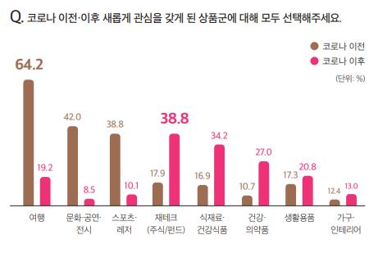
설문조사 응답자를 대상으로 최근 6년간의 트렌드를 살펴보면 여행과 재테크가 가장 많았으며, 이는 응답자의 84.3%가 43세~28세 임을 감안 경제적 안정성과 이동의 자유로움이 반영된 취미활동으로 분석됨
2019년 21.3%로 압도적으로 높았던 여행이 2020년에 순위밖으로 밀려나게 되는데 이는 2020년 코로나로 인한 셧다운 때문으로 추정되며, 같은 시기 전년도 순위밖에 있던 재테크와 OTT 시청이 2위와 3위를 차지함
또한, 2021년부터 방역수칙에 따라 실내활동이 제한된 다른 활동에 비해 비교적 활동이 자유로운 골프로 사람들이 몰리기 시작함
Notes:
<멘트>
코로나 이전에 비해 새롭게 관심을 갖게된 활동에 대해서 재테크가 압도적으로 높았는데, 설문조사 대상자로 분석해본결과 코로나가 본격적으로 시작된 ’20년부터 재테크에 관심도가 높아졌다가 ’21년부터 이른바 동학개미운동에 따른 재테크가 취미활동 1위를 차지하고 ’22년부터 다소 주춤한 모습을 보이고 있는데, 국내 코스피 최고점이 ’21.6.25일 3302.84 이후 ’22.10.30일 2,155.49 포인트를 기록하는 등 1년4개월만에 34.7% 하락하고 이후 횡보하고 있는 모습으로 볼때 설문조사 대상자들 일부는 고점에 물려서 반강제적으로 가치투자를 하고 있는게 아닌가 하는 생각이 듬

Slide 14
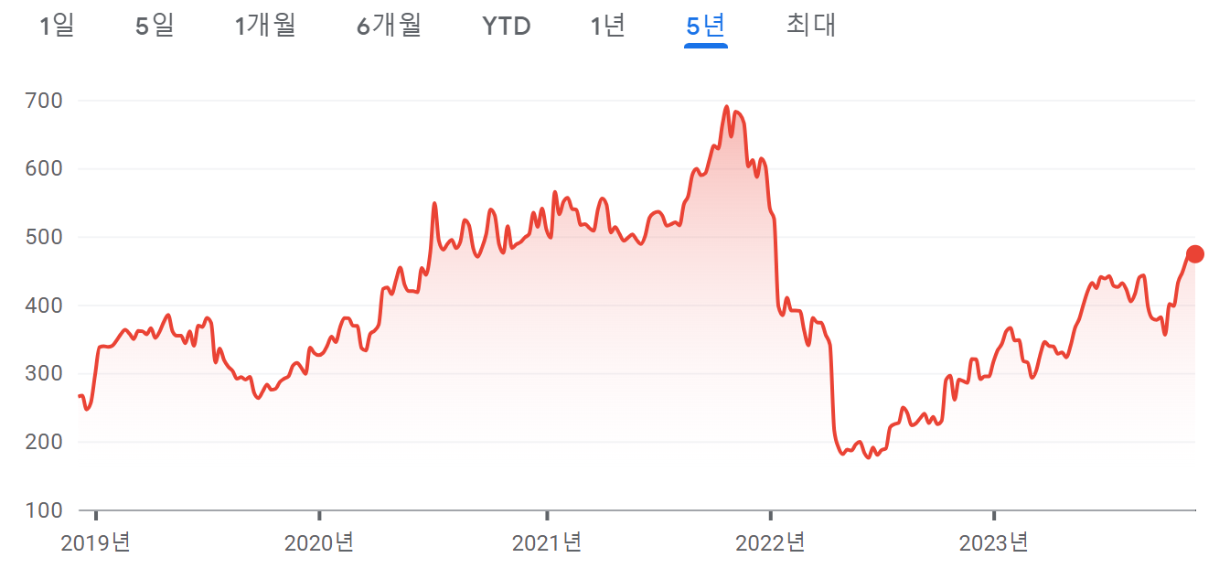
넷플릭스 주가
U$690
262% 증가
U$263
코로나 전∙후로 일시적인 취미활동의 변화가 있었으나, 개인의 취미활동은 자주 바뀌지 않고 한두가지 활동을 꾸준하게 이어가는 경향이 있음
코로나 이후 다시 여행이 증가하고 OTT 시청이 하락하는 것으로 미루어 짐작컨데 취미활동은 개별적인 취향에 따라 바뀌기 보다는 사회적 환경, 최근 트렌드 및 경제적 여건 등에 따라 변화하는 것으로 판단됨

Slide 15




설문자 에피소드
나이: 1981년 ~ 1990년 어딘가
취미: 바이크타기, 악기연주
월지출액: 100만원 초과
직업: CEO
사는곳: 이탈리아
기타사항: ‘24년도에 좋은 자동차 구매
나이: 1981년 ~ 1990년 어딘가
취미: 골프
월지출액: 100만원 초과
직업: 일반직장인
사는곳: 서울
기타사항: ‘24년 목표 90타 초반 달성
최근 흥미로운 취미 승마
남자1 (기혼/INFP)
여자1 (미혼/ESFJ)
나이: 1981년 ~ 1990년 어딘가
취미: 홀덤, 낚시
월지출액: 100만원 초과
직업: 의료인
사는곳: 서울
기타사항: ‘23년 홀덤대회 우승
나이: 1991년 ~ 1995년 어딘가
취미: 음주
월지출액: 100만원 초과
직업: CEO
사는곳: 서울
기타사항: ‘19년 ~ ’23년까지 취미 바뀐적 없으며, ‘24년도 바뀌지 않을예정
남자2(기혼/ESFP)
여자2 (미혼/ENTP)
E 성향은 취미도 화끈하더라 !!!
Notes:
<멘트>
설문조사 응답자 중에 취미생활로 월 100만원 이상 지출하고 계신 분들을 정보를 정리해 봤습니다.
기타 특이사항으로 가장 저렴한 취미에는 조깅과 웹소설(1만원 이하)이 있었으며, 클래식음악을 감상하는 여성분, 아이돌덕질을 열심하 하고계시는 여성분, 레고를 열심히 만들고 계시는 ‘1981 ~ ‘1990년생 기혼 남성분, 폴댄스하고 계시는 여성분 등 다양한 분들이
있었습니다.

